Slide 1
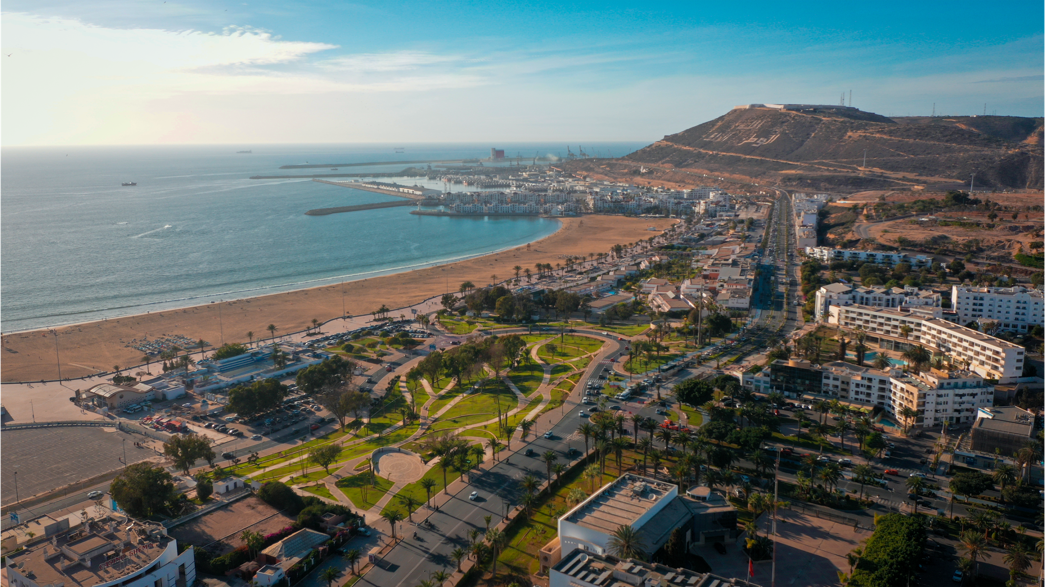












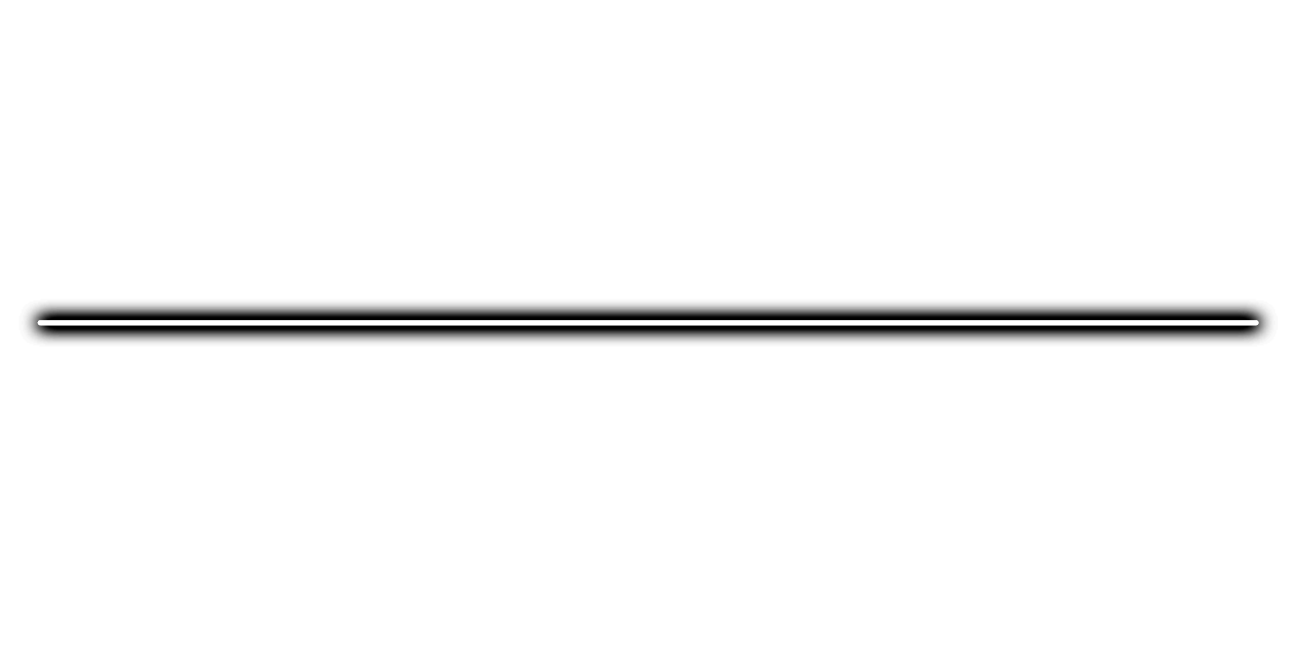


Le Port de Tanger Ville
Porte de L’Afrique et de l’Europe
Jamil Ouazzani
Directeur Marketing & Intelligence Stratégique au Port de Tanger Ville

Slide 2
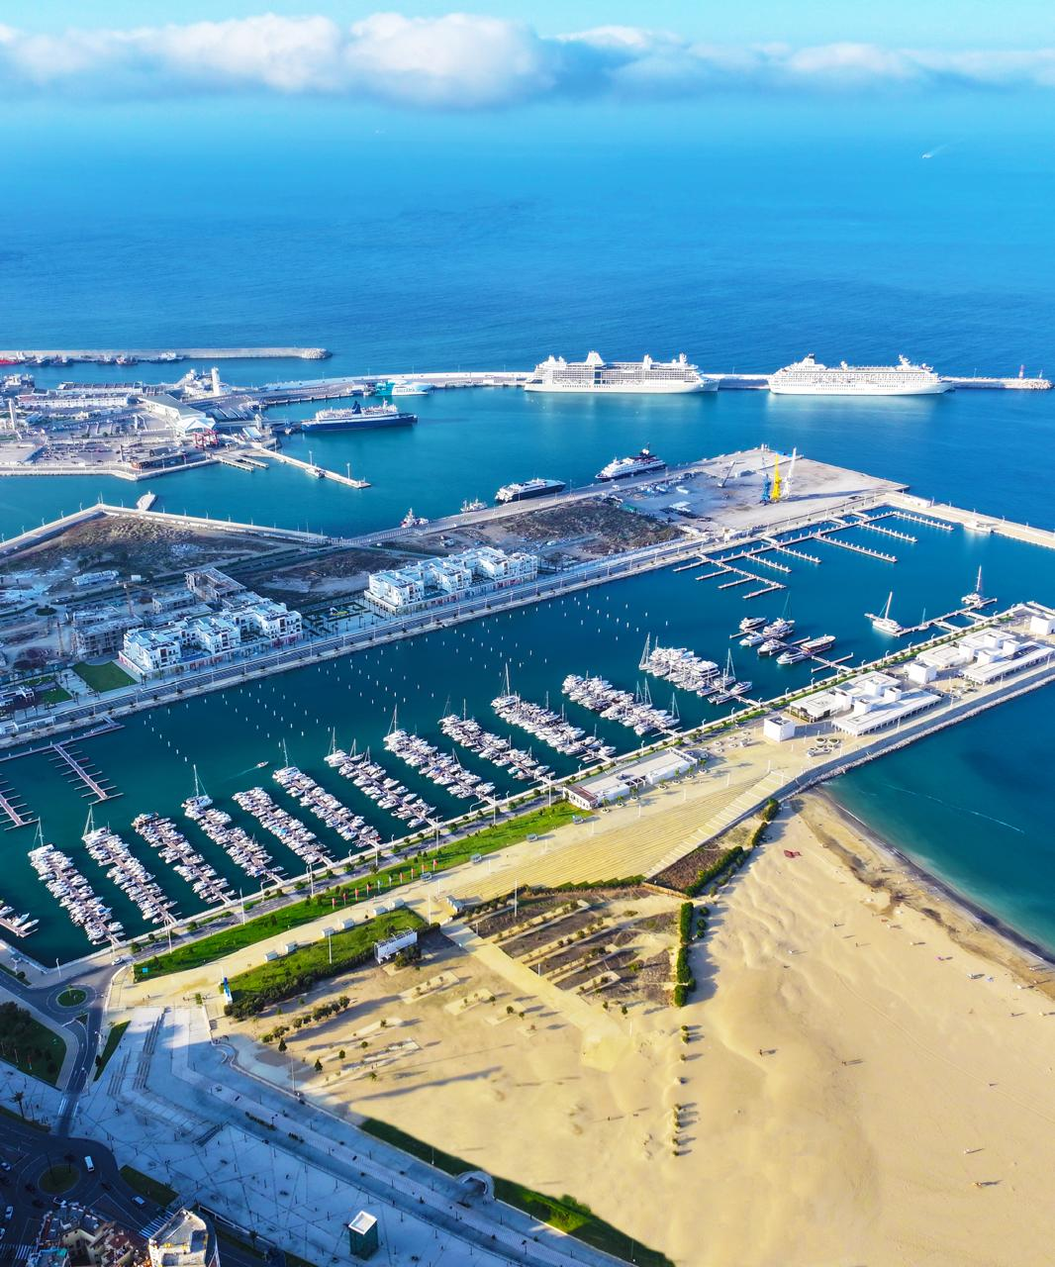



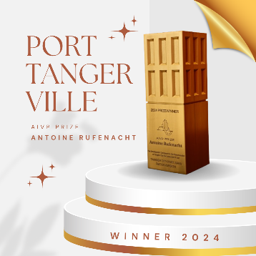




Un Port touristique tourné vers le monde
Le Port de Tanger Ville
www.tangerport.com

Slide 3
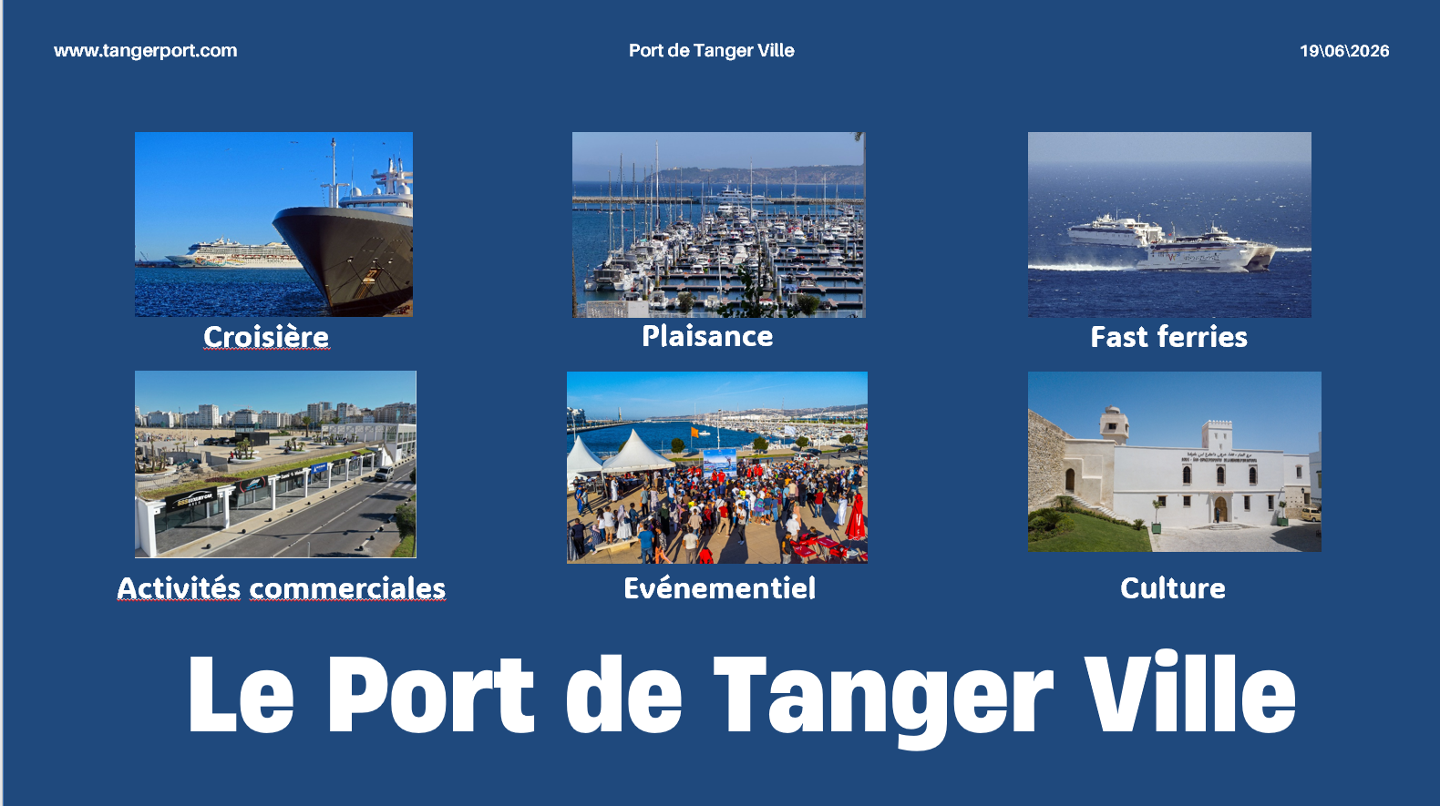

Slide 4
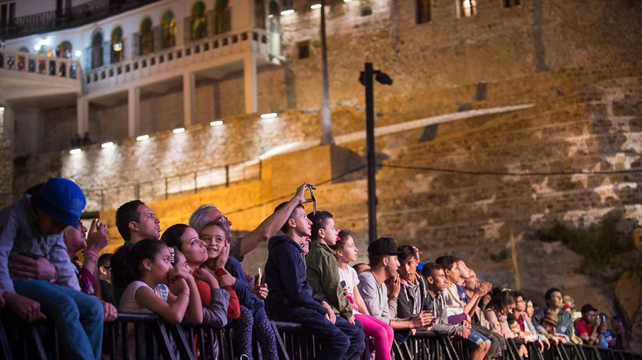
La Relation Ville-Port, l’inclusion sociale et l’événementiel

Slide 5


Merci pour votre attention!
Contactez moi sur :
jamil@tangerport.com
www.tangerport.com
https://www.linkedin.com/in/jamilouazzani/

